Slide 1
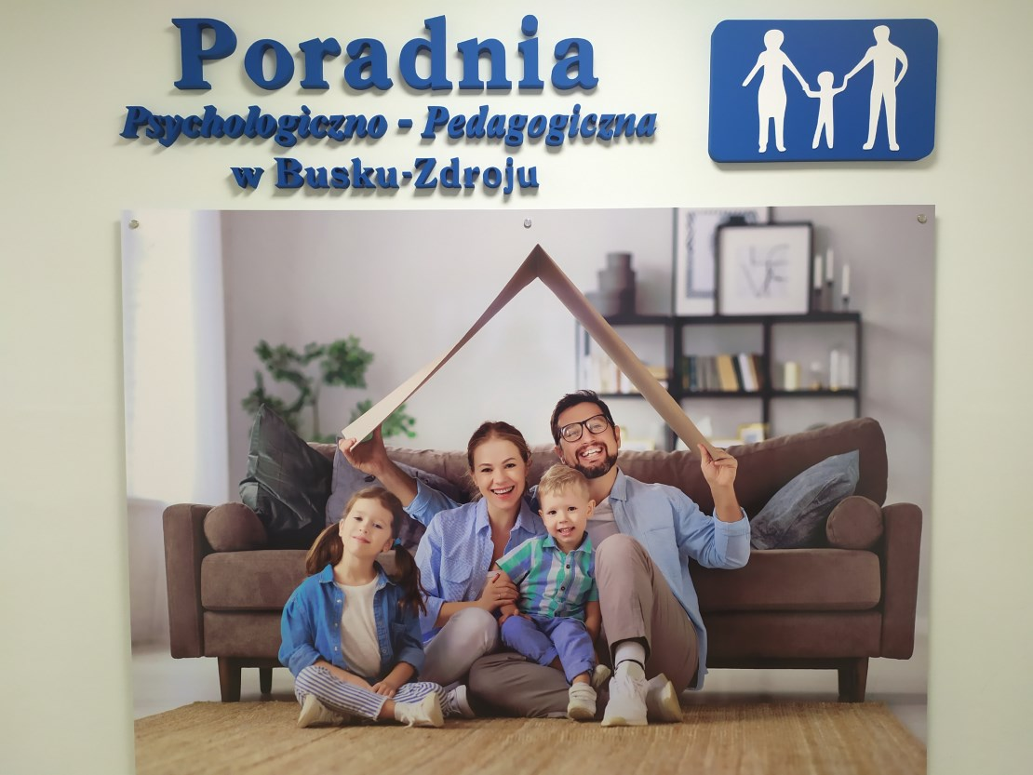

Slide 2
Poradnia Psychologiczno-Pedagogiczna w Busku-Zdroju jest jednostką organizacyjną Powiatu Buskiego, który jest jej organem prowadzącym.
Nadzór pedagogiczny nad Poradnią Psychologiczno-Pedagogiczną w Busku-Zdroju sprawuje Świętokrzyski Kurator Oświaty.
Powiat Buski

Slide 3
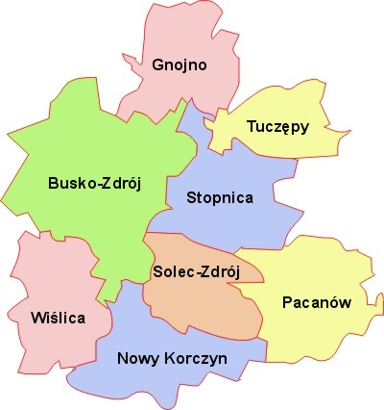
Obszar działania Poradni
Poradnia Psychologiczno - Pedagogiczna w Busku - Zdroju ma pod opieką dzieci i młodzież z Powiatu Buskiego, w skład którego wchodzą gminy:
Busko-Zdrój,
Gnojno,
Nowy Korczyn,
Pacanów,
Solec-Zdrój,
Stopnica,
Tuczępy,
Wiślica.
Poradnia obejmuje opieką wszystkie przedszkola, szkoły i specjalne ośrodki szkolno-wychowawcze funkcjonujące na terenie Powiatu Buskiego.

Slide 4
Poradnia Psychologiczno‑Pedagogiczna w Busku‑Zdroju
ul. Bohaterów Warszawy 120, 28‑100 Busko‑Zdrój
41 2345670 sekretariat
41 2345673 rejestracja
501 356 354 rejestracja
sekretariat@ppp.busko.pl lub rejestracja@ppp.busko.pl
godziny otwarcia: od poniedziałku do piątku 8:00-16:00

Slide 5
Podstawowym celem Poradni jest pomoc dzieciom, młodzieży, rodzicom i nauczycielom.

Slide 6
Misja Poradni
Poradnia Psychologiczno - Pedagogiczna w Busku-Zdroju udziela swoim klientom rzetelnej pomocy psychologicznej, pedagogicznej i logopedycznej. Zespół specjalistów dba o dobro klienta, zapewnia poszanowanie jego praw (ze szczególnym uwzględnieniem prawa do indywidualnego rozwoju i prawa do dokonywania samodzielnych wyborów), zapewnia dyskrecję, wspiera w podejmowaniu ważnych dla niego decyzji i pomaga w sytuacjach trudnych.

Slide 7
Głównym zadaniem Poradni
jest diagnozowanie dzieci i młodzieży.
Efektem diagnozy jest wydanie:
opinii
orzeczeń

Slide 8
Poradnia wydaje opinie w sprawach:
wczesnego wspomagania rozwoju dziecka,
zindywidualizowanej ścieżki kształcenia,
odroczenia rozpoczęcia spełniania przez dziecko obowiązku szkolnego,
dostosowania wymagań edukacyjnych wynikających z programu nauczania do indywidualnych potrzeb edukacyjnych ucznia,
objęcia dziecka pomocą psychologiczno-pedagogiczną w szkole lub placówce,
specyficznych trudności w uczeniu się (dysleksja, dysortografia, dysgrafia).

Slide 9
Poradnia wydaje orzeczenie o potrzebie kształcenia specjalnego
dla dzieci i młodzieży:
niesłyszących,
słabosłyszących,
niepełnosprawnych ruchowo, w tym z afazją,
niepełnosprawnych intelektualnie w stopniu lekkim,
niepełnosprawnych intelektualnie w stopniu umiarkowanym,
niepełnosprawnych intelektualnie w stopniu znacznym,
z autyzmem, w tym z zespołem Aspergera,
z niepełnosprawnością sprzężoną,
niedostosowanych społeczne,
zagrożonych niedostosowaniem społecznym.

Slide 10
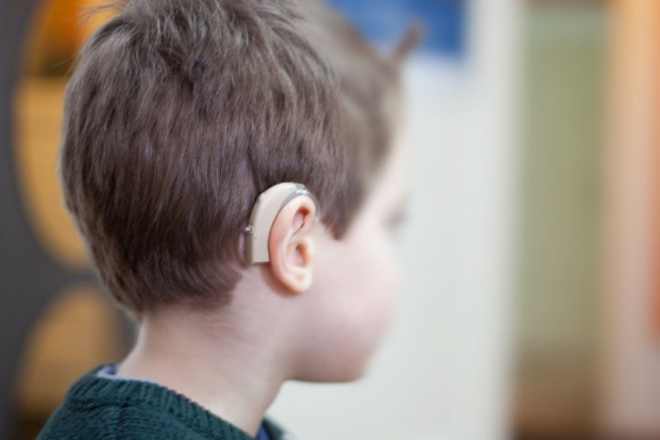
Poradnia Psychologiczno - Pedagogiczna w Busku – Zdroju, z dniem 28 lipca 2022 r. uzyskała uprawnienia do diagnozowania i orzekania dzieci i uczniów niesłyszących i słabosłyszących.
Dodatkowe uprawnienia pozwolą na łatwiejszy dostęp do diagnozowania i orzekania dzieci niesłyszących i słabosłyszących, które dotychczas korzystały z takich usług w Poradni Psychologiczno - Pedagogicznej w Kazimierzy Wielkiej.

Slide 11
Pracownicy Poradni szkolą się również z zakresu tyflopedagogiki i już niebawem zdobędą uprawnienia do diagnozowania i terapii dzieci oraz młodzieży niewidomych i niedowidzących.

Slide 12
W skład zespołu specjalistów z Poradni Psychologiczno-Pedagogicznej w Busku-Zdroju wchodzą:
Psycholodzy
Pedagodzy
Logopedzi
Surdopedagodzy
Oligofrenopedagodzy
Specjaliści od terapii EEG Biofeedback
Specjaliści terapii sensorycznej
Specjaliści od wczesnego wspomagania rozwoju dziecka
Doradca zawodowy
Mediator

Slide 13
Niezwykle istotną formą działania Poradni jest udzielanie dzieciom i młodzieży oraz rodzicom i nauczycielom bezpośredniej pomocy psychologiczno-pedagogicznej
Pomoc bezpośrednia udzielana dzieciom i młodzieży to:
terapia psychologiczna,
terapia logopedyczna,
terapia EEG Biofeedback,
integracja sensoryczna,
rehabilitacja ruchowa.

Slide 14
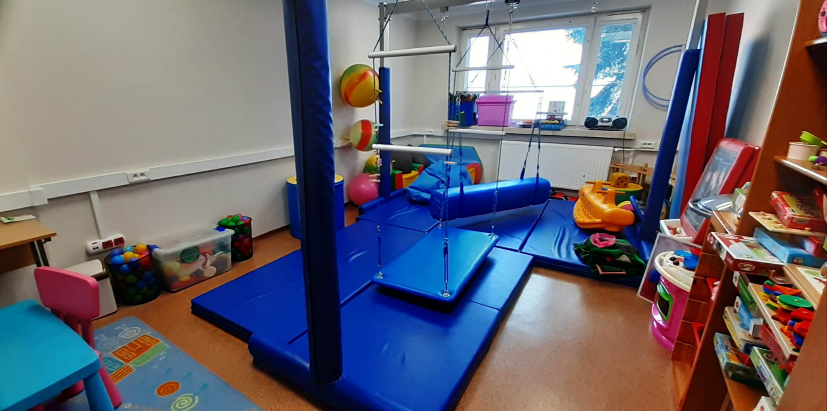
Sala do integracji sensorycznej i rehabilitacji ruchowej

Slide 15
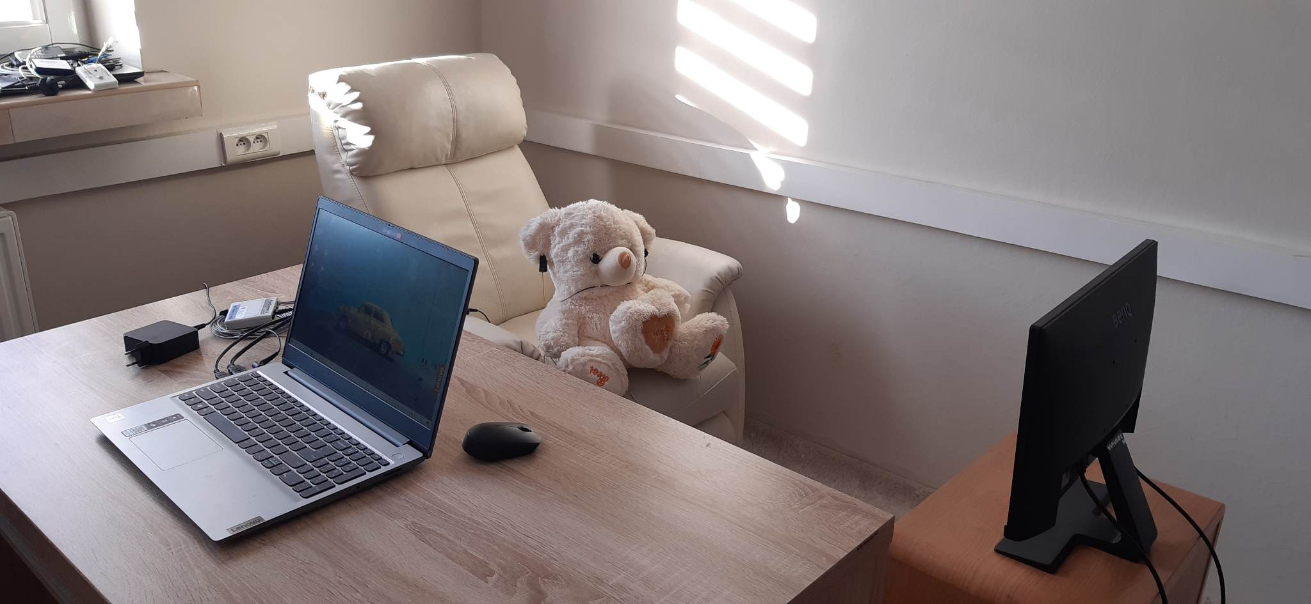
Sala do terapii EEG Biofeedback

Slide 16
Od 2018 roku Poradnia realizuje program kompleksowego wsparcia dla rodzin „Za życiem”. Poradnia pełni funkcję wiodącego ośrodka koordynacyjno – rehabilitacyjno – opiekuńczego na terenie Powiatu Buskiego.
W ramach ww. programu Poradnia udziela kompleksowego wsparcia rodzinom z dziećmi od chwili wykrycia niepełnosprawności lub zagrożenia niepełnosprawnością do czasu podjęcia nauki w szkole.
Dziecko jest objęte pomocą specjalistów w zależności od potrzeb jego, jak i potrzeb jego rodziny.
Rodzicom udzielana jest fachowa informacja dotycząca ich dziecka oraz jego problemów rozwojowych.
Poradnia organizuje - w zależności od potrzeb dziecka - dodatkowe usługi terapeutów, psychologów, pedagogów, logopedów i innych specjalistów.

Slide 17
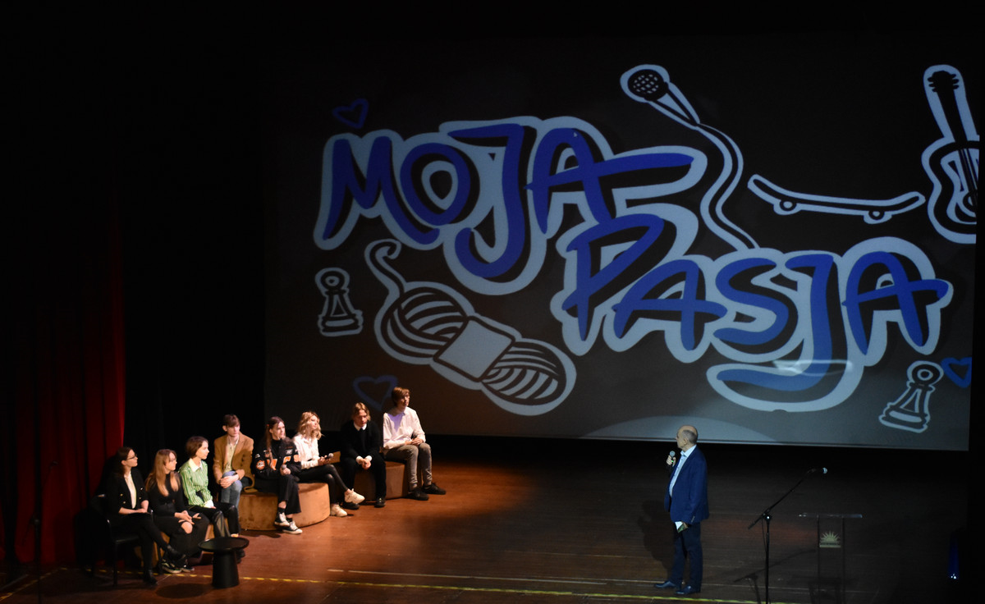
W ramach współpracy ze środowiskiem lokalnym, Poradnia Psychologiczno -Pedagogiczna została zaproszona do udziału w XX Festiwalu Zdrowia w Busku-Zdroju im. Zbigniewa Kociuby pod hasłem „Ratujemy życie!”
Konferencja z okazji Światowego Dnia Zdrowia odbyła się w dniu 06.04.2022 r. Podczas Festiwalu psycholog z Poradni brał udział w dyskusji panelowej „Jak ważna jest w życiu człowieka pasja”. Celem dyskusji była promocja zdrowia fizycznego i psychicznego.

Slide 18
Punkty Konsultacyjne
Poradnia wspiera również publiczne szkoły ponadpodstawowe w Powiecie Buskim. W ramach Punktów Konsultacyjnych utworzonych na terenie Powiatu Buskiego, psycholodzy z Poradni udzielali pomocy psychologicznej młodzieży ze szkół ponadpodstawowych:
I Liceum Ogólnokształcącego im. Tadeusza Kościuszki,
Zespołu Szkół Technicznych i Ogólnokształcących im. Kazimierza Wielkiego,
Zespołu Szkół Techniczno-Informatycznych,
Zespołu Szkół Ponadpodstawowych im. Mikołaja Kopernika.
Na terenie w/w szkół przeprowadzono warsztaty, konsultacje, rozmowy indywidualne. Pomoc była skierowana do uczniów, nauczycieli i rodziców.

Slide 19
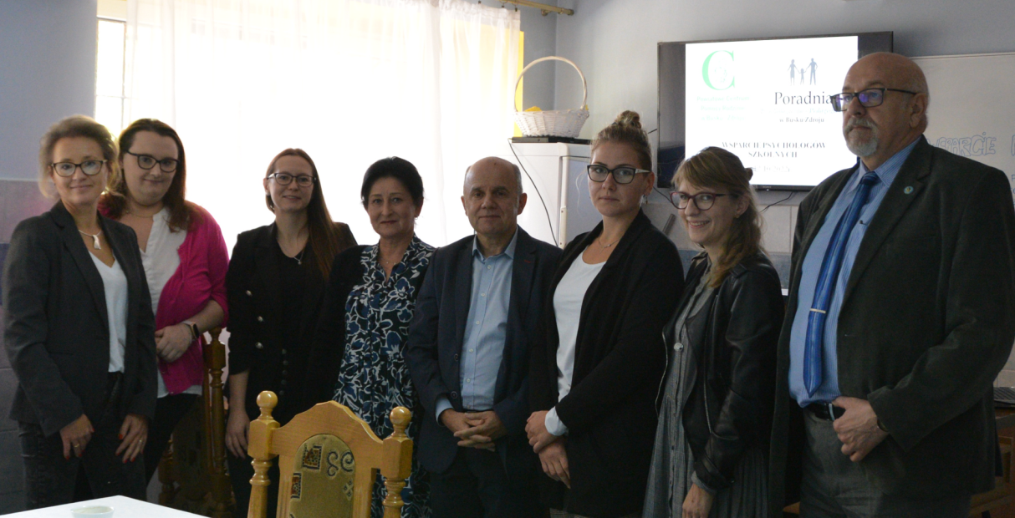
SZKOLENIA PSYCHOLOGÓW SZKOLNYCH
w szkołach ponadpodstawowych powiatu buskiego
W Zespole Szkół Ponadpodstawowych im. Mikołaja Kopernika w Busku-Zdroju w dniu 12.10.2022 r. miało miejsce spotkanie pt. „Wsparcie psychologów szkolnych” organizowane przez Poradnię Psychologiczno-Pedagogiczną w Busku-Zdroju przy współpracy z Powiatowym Centrum Pomocy Rodzinie w Busku-Zdroju.
To wydarzenie stało się początkiem planowanych spotkań specjalistów z Poradni Psychologiczno - Pedagogicznej oraz Powiatowego Centrum Pomocy Rodzinie z psychologami i pedagogami szkolnymi ze szkół ponadpodstawowych Powiatu Buskiego. Idea wspólnych działań obu placówek na rzecz psychoedukacji w szkołach rozpoczęła się od Punktów Konsultacyjnych organizowanych na terenie szkół ponadpodstawowych Powiatu Buskiego.

Slide 20
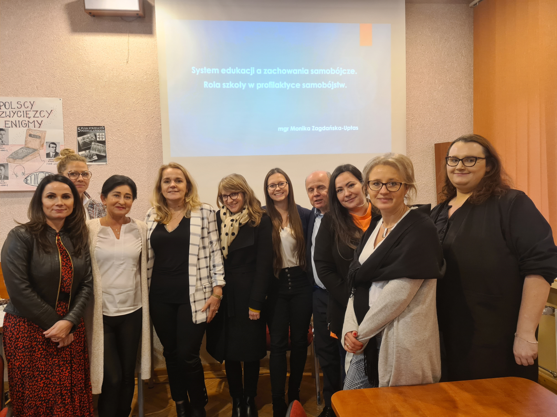
Kolejnym szkoleniem dla psychologów i pedagogów szkolnych Powiatu Buskiego przeprowadzonym we współpracy między Poradnią Psychologiczno-Pedagogiczną w Busku – Zdroju a Powiatowym Centrum Pomocy Rodzinie w Busku – Zdroju, były warsztaty pt. “System edukacji, i zachowań samobójczych. Rola szkoły w profilaktyce samobójstw”.
Szkolenie odbyło się 16.11.2022 r.

Slide 21
Poradnia bierze udział również w Świętokrzyskiej Sieci Wsparcia Psychologiczno - Pedagogicznego szkół oraz placówek, której inicjatorem był Kazimierz Mądzik Świętokrzyski Kurator Oświaty. Poradnia uczestniczy w spotkaniach, przekazuje informacje do szkół na temat Edukacji Włączającej.
Celem działania w/w Sieci jest:
1) wsparcie szkół ogólnodostępnych w realizacji działań związanych z kształceniem uczniów ze specjalnymi potrzebami edukacyjnymi,
upowszechnianie edukacji włączającej,
współpraca z psychologami i pedagogami szkolnymi w zakresie wsparcia uczniów i ich rodzin w rozwiązywaniu problemów psychologiczno - pedagogicznych.

Slide 22
Pedagog z buskiej Poradni został zgłoszony przez Dyrektora na zaproszenie MEiN, do konsultacji dzieci z trudnościami rozwojowymi z obszaru specyficznych trudności w uczeniu się. Spośród wszystkich zgłoszeń z całej Polski, pedagog z Poradni w Busku-Zdroju został jednym z 35 konsultantów na skalę krajową. Został on wytypowany do udziału w konsultacjach standardów oceny funkcjonowania psychospołecznego dzieci i uczniów oraz planowania wsparcia edukacyjno - specjalistycznego w przypadku występowania trudności w uczeniu się.
Opracowanie standardów jest elementem przygotowywanych przez Ministerstwo Edukacji i Nauki rozwiązań w zakresie oceny funkcjonalnej jako nowego sposobu opisu potrzeb rozwojowych i edukacyjnych dzieci i uczniów oraz planowania i realizowania na tej podstawie działań wspierających.

Slide 23
Pedagog Poradni został powołany przez Świętokrzyskiego Kuratora Oświaty na koordynatora Programu Wsparcia Psychologiczno - Pedagogicznego dla uczniów i nauczycieli. Program powstał z inicjatywy Ministerstwa Edukacji i Nauki, które to, we współpracy z naukowcami z Uniwersytetu Kardynała Stefana Wyszyńskiego w Warszawie oraz przedstawicielami Fundacji Polskiej Akademii Nauk w Lublinie, zamierzają przeciwdziałać skutkom pandemii.
Działania w ramach programu:
diagnoza problemów uczniów, głównie w zakresie dobrostanu psychicznego w wyznaczonych 120 szkołach w Polsce,
bieżące wsparcie dzieci i młodzieży w odbudowywaniu relacji rówieśniczych,
szkolenia dla nauczycieli i specjalistów.

Slide 24
W ramach programu powstała Internetowa Platforma Specjalistyczno-Doradcza będąca źródłem wiedzy teoretycznej i praktycznej przydatnej w pracy wychowawczej oraz bazą narzędzi badawczo - diagnostycznych i szkoleń (umożliwia rejestrację na szkolenia i konferencje) oraz obejmuje wsparciem nie tylko uczniów i nauczycieli, ale także rodziców uczniów, którzy mierzą się z psychologicznymi skutkami pandemii.
Link do platformy → https://pwpp.uksw.edu.pl/

Slide 25
Wszyscy specjaliści z Poradni Psychologiczno-Pedagogicznej w Busku-Zdroju brali udział w kilkudniowym szkoleniu pt. „Szkolenia i doradztwo dla kadr poradnictwa psychologiczno - pedagogicznego w województwie świętokrzyskim'' które odbyło się w dniach 23 - 27 stycznia 2023 r.
Szkolenie obejmowało 3 kursy:
1. diagnoza osobowości w modelu Objawy - Kompetencje – Cechy,
2. podstawy stosowania baterii diagnostycznej KAPP,
3. ocena funkcjonalna.
Specjaliści z Poradni uzyskali uprawnienia do badania dzieci i młodzieży przy pomocy nowoczesnych narzędzi diagnostycznych.

Slide 26
Powiat Buski

